Slide 1

HexaPod
2020. 04. 06
정창희

Slide 2
목차
기구학 분석
3자유도 구속

Slide 3
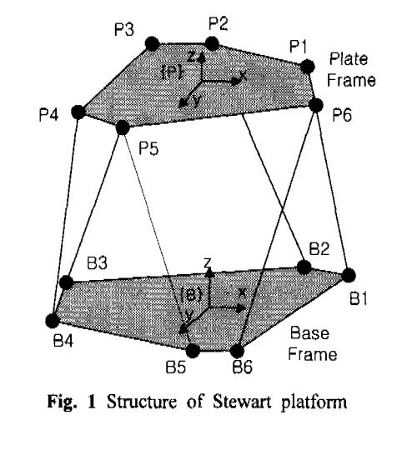
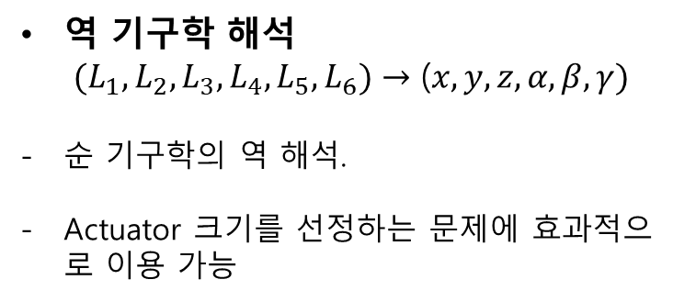
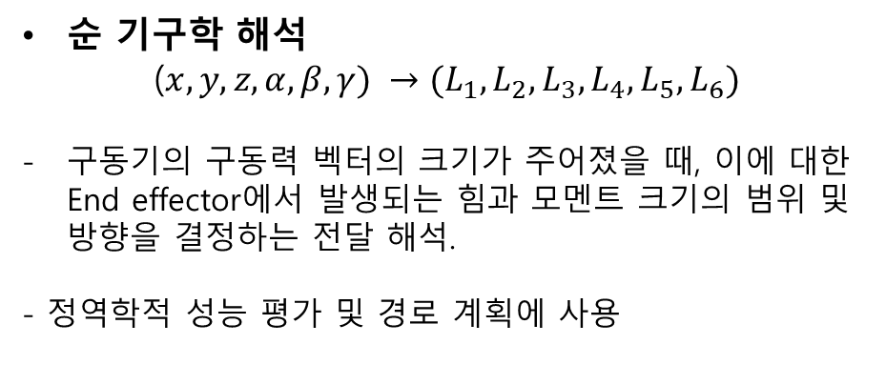
1. 역기구학 계산
▣ Hexapod 기구학 해석
순 기구학 해석
($x,y,z,α,β,γ) →(L_{1},L_{2},L_{3},L_{4},L_{5},L_{6})$
구동기의 구동력 벡터의 크기가 주어졌을 때, 이에 대한 End effector에서 발생되는 힘과 모멘트 크기의 범위 및 방향을 결정하는 전달 해석.
- 정역학적 성능 평가 및 경로 계획에 사용
역 기구학 해석
$$(L_{1},L_{2},L_{3},L_{4},L_{5},L_{6})→\text{(}x,y,z,α,β,γ)$$
순 기구학의 역 해석.
Actuator 크기를 선정하는 문제에 효과적으로 이용 가능

Slide 4
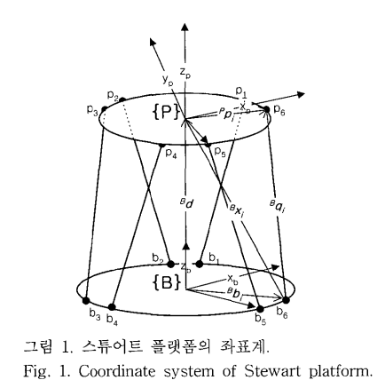
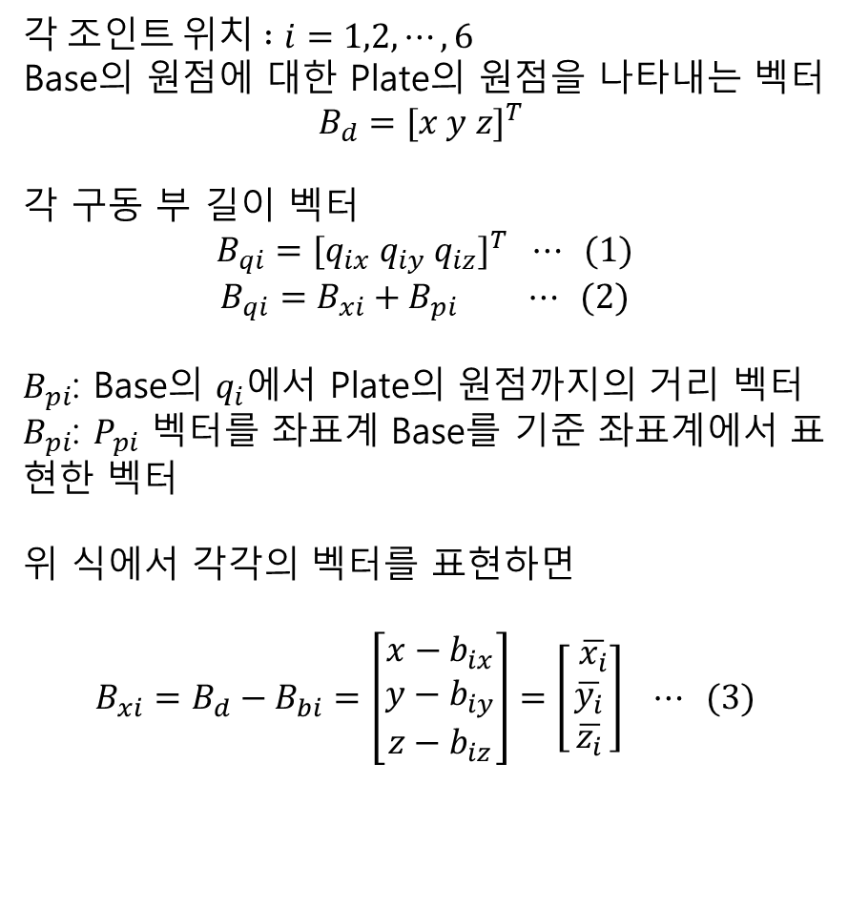
1. 역기구학 계산
▣ Hexapod 기구학 해석
각$조인트 위치 :i=1,2,⋯,6$
Base의 원점에 대한 Plate의 원점을 나타내는 벡터$B_{d}={[x y z]}^{T}$
각 구동 부 길이 벡터
$$B_{qi}={[q_{ix}{ q}_{iy}{ q}_{iz}]}^{T} ⋯ (1)$$
$$B_{qi}=B_{xi}+B_{pi} ⋯ (2)$$
$B_{pi}$: Base의 $q_{i}에$서 Plate의 원점까지의 거리 벡터
$B_{pi}$: $P_{pi}$ 벡터를 좌표계 Base를 기준 좌표계에서 표현한 벡터
위 식에서 각각의 벡터를 표현하면
$$B_{xi}=B_{d}−B_{bi}=\left[\begin{aligned}x−b_{ix} \\ y−b_{iy} \\ z−b_{iz}\end{aligned}\right]=\left[\begin{aligned} \overline{x_{i}} \\ \overline{y_{i}} \\ \overline{z_{i}}\end{aligned}\right] ⋯ (3)$$

Slide 5
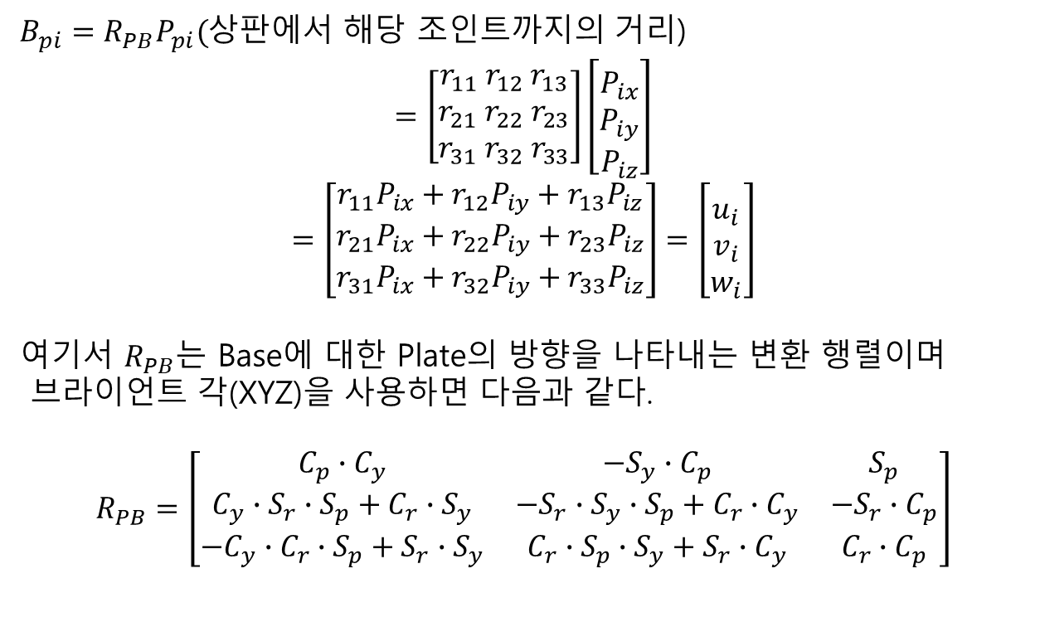
1. 역기구학 계산
▣ Hexapod 기구학 해석
$B_{pi}=R_{PB}P_{pi}($상판에서 해당 조인트까지의 거리)
$$=\left[\begin{aligned}r_{11} r_{12} r_{13} \\ r_{21} r_{22}{ r}_{23} \\ r_{31} r_{32} r_{33}\end{aligned}\right]\left[\begin{aligned} \\ P_{ix} \\ P_{iy} \\ P_{iz}\end{aligned}\right]$$
$$=\left[\begin{aligned}r_{11}P_{ix}+r_{12}P_{iy}+r_{13}P_{iz} \\ r_{21}P_{ix}+r_{22}P_{iy}+r_{23}P_{iz} \\ r_{31}P_{ix}+r_{32}P_{iy}+r_{33}P_{iz}\end{aligned}\right]=\left[\begin{aligned} \\ u_{i} \\ v_{i} \\ w_{i}\end{aligned}\right]$$
여기서 $R_{PB}$는 Base에 대한 Plate의 방향을 나타내는 변환 행렬이며
브라이언트 각(XYZ)을 사용하면 다음과 같다.
$$R_{PB}=\left[\begin{matrix}C_{p}∙C_{y} & {−S}_{y}∙C_{p} & S_{p} \\ C_{y}∙S_{r}∙S_{p}+C_{r}∙S_{y} & {−S}_{r}∙S_{y}∙S_{p}+C_{r}∙C_{y} & {−S}_{r}∙C_{p} \\ {−C}_{y}∙C_{r}∙S_{p}+S_{r}∙S_{y} & C_{r}∙S_{p}∙S_{y}+S_{r}∙C_{y} & C_{r}∙C_{p}\end{matrix}\right]$$
* 교수님 자료에는 오일러 각(ZYX).

Slide 6
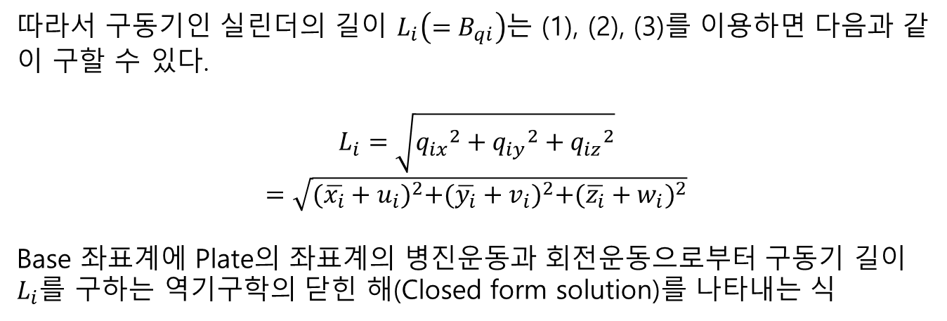
1. 역기구학 계산
▣ Hexapod 기구학 해석
따라서 구동기인 실린더의 길이 $L_{i}\left(=B_{qi}\right)$는 (1), (2), (3)를 이용하면 다음과 같이 구할 수 있다.
$$L_{i}=\sqrt{{q_{ix}}^{2}+{q_{iy}}^{2}+{q_{iz}}^{2}}$$
$=\sqrt{{(\overline{x_{i}}+u_{i})}^{2}+{(\overline{y_{i}}+v_{i})}^{2}+{(\overline{z_{i}}+w_{i})}^{2}}$
Base 좌표계에 Plate의 좌표계의 병진운동과 회전운동으로부터 구동기 길이 $L_{i}$를 구하는 역기구학의 닫힌 해(Closed form solution)를 나타내는 식

Slide 7
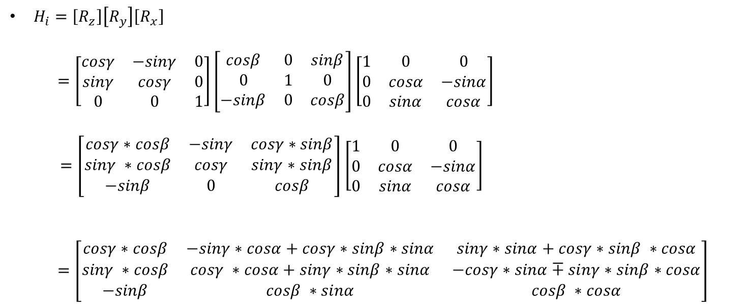
1. 역기구학 계산
▣ Rotation Matrix(ZYX)
(Roll – Pitch – Yaw)
$H_{i}=\left[R_{z}\right]\left[R_{y}\right]\left[R_{x}\right]$
$=\left[\begin{matrix}cosγ & −sinγ & 0 \\ sinγ & cosγ & 0 \\ 0 & 0 & 1\end{matrix}\right]\left[\begin{matrix}cosβ & 0 & sinβ \\ 0 & 1 & 0 \\ −sinβ & 0 & cosβ\end{matrix}\right]\left[\begin{matrix}1 & 0 & 0 \\ 0 & cosα & −sinα \\ 0 & sinα & cosα\end{matrix}\right]$
$=\left[\begin{matrix}cosγ∗cosβ & −sinγ & cosγ∗sinβ \\ sinγ ∗cosβ & cosγ & sinγ∗sinβ \\ −sinβ & 0 & cosβ\end{matrix}\right]$ $\left[\begin{matrix}1 & 0 & 0 \\ 0 & cosα & −sinα \\ 0 & sinα & cosα\end{matrix}\right]$
$=\left[\begin{matrix}cosγ∗cosβ & −sinγ∗cosα+cosγ∗sinβ∗sinα & sinγ∗sinα+cosγ∗sinβ ∗cosα \\ sinγ ∗cosβ & cosγ ∗cosα+sinγ∗sinβ∗sinα & −cosγ∗sinα∓sinγ∗sinβ∗cosα \\ −sinβ & cosβ ∗sinα & cosβ ∗cosα\end{matrix}\right]$

Slide 8
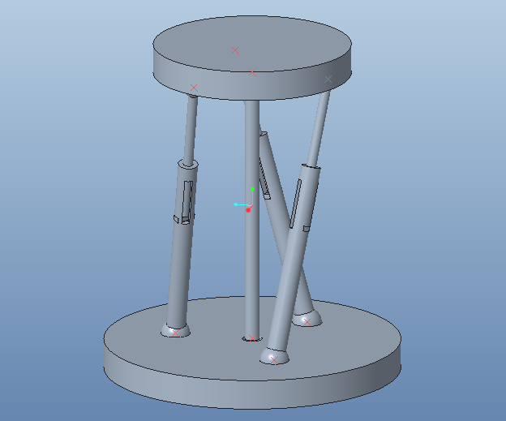
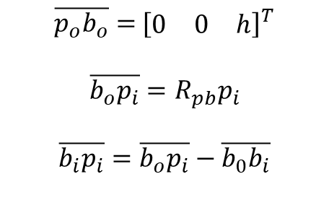





2. 구조 제안
▣ 3자유도 회전 허용
(Roll – Pitch – Yaw)
고정 축 설정(동축)
- 간단한 기구학으로 L1 ~ L3 계산 가능
각 엑추에이터의 최소, 최대 운영 거리 확보해야 함.(파손 위험)
$$p_{o}$$
$$p_{i}$$
$$h$$
$$\overline{p_{o}b_{o}}={ [\begin{matrix}0 & 0 & h\end{matrix}]}^{T}$$
$$\overline{{b_{o}p}_{i}}=R_{pb}p_{i}$$
$$\overline{{b_{i}p}_{i}}=\overline{{b_{o}p}_{i}}−\overline{{b_{0}b}_{i}}$$
$$b_{i}$$
$$b_{o}$$

